Slide 1



MindKeeper - доступный способ самообразования
Персонализированная система рекомендаций
статей и книг
Константин Филипович
10ИМ

Slide 2



Рекомендательные системы
Неоспоримый тренд последний лет, внедряемый во все популярный сервисы.
По оценкам McKinsey, 35% выручки Amazon или 75% Netflix приходится именно на рекомендованные товары и процент этот, вероятно, будет расти

Slide 3

Предмет наших рекомендаций?
Давайте применим возможности машнного обучения в образовательном ключе

Slide 4
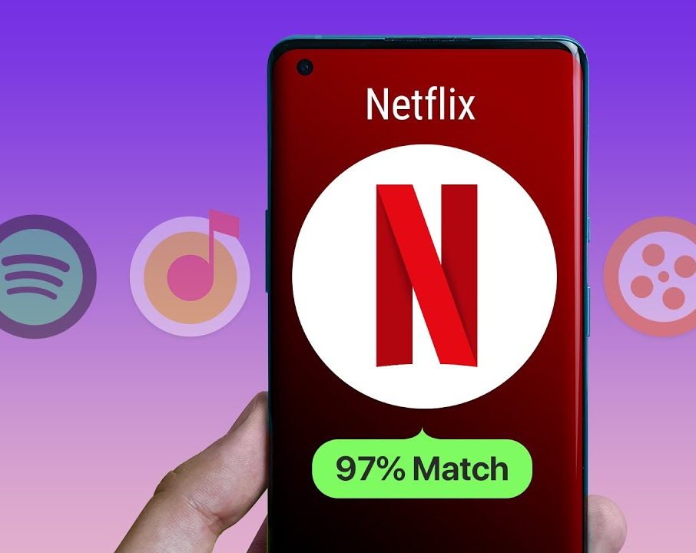

Цель проекта
Создать удобный и доступный инструмент для развития разносторонней личности.

Slide 5



Content-based
Предсказание делается на основе описания контента
Алгоритмы
рекомендаций
Collaborative
Отслеживаются желания похожих пользователей
Основные подходы к взаимодействию между системой и пользователем
Hybrid
Все сразу

Slide 6
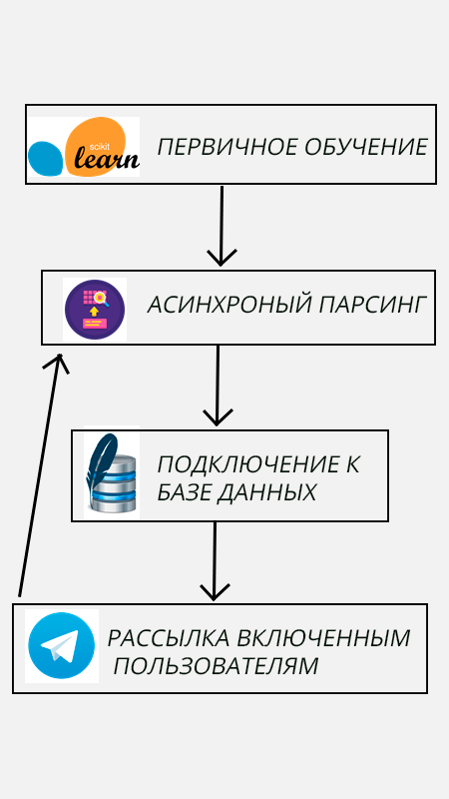

Схема работы бота
Цикл основных этапов работы асинхронного бота

Slide 7



Преимущества MindKeeper
Доступность
Скорость взаимодействия
Эффективные алгоритмы
Бот построен на базе одного из самых популярных мессенджеров - Telegram, поэтому пользователь может в пару кликов начать с ним работу.
Система создана с помощью асинхронных библиотек, что позволяет выполнять несколько задач параллельно,не теряя скорость ответа сообщений в любой момент
Величина интереса получается с помощью SVM алгоритма классификации, к тому же с заголовками работает TF-IDF векторайзер

Slide 8


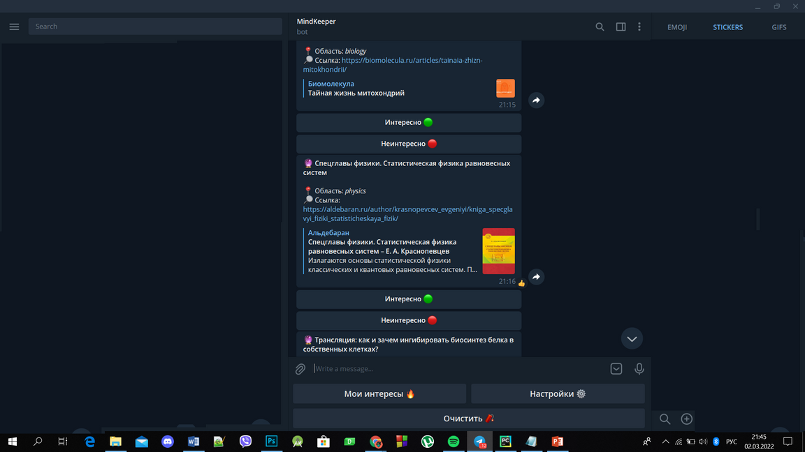

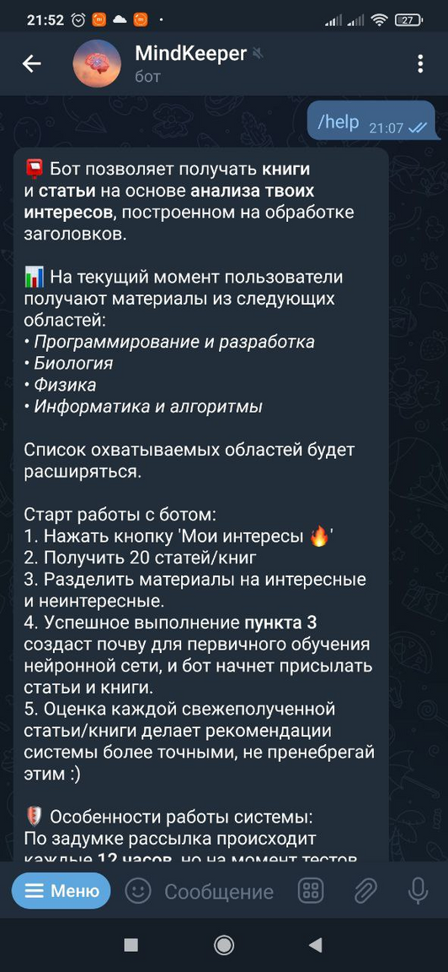
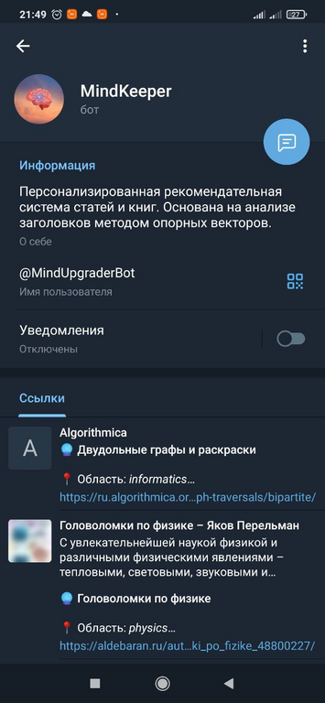

Кроссплатформенность
Спасибо Telegram
@MindUpgraderBot

Slide 9

В разработке
Функции, которые будут добавлены
• Расширение источников и областей
• Добавление статистики для каждого пользователя
• Создание мобильного приложения
• Переход на гибридную фильтрацию

Slide 10

Выводы
Таким образом, была разработана система рекомендаций книг и статей в формате асинхронного Telegram бота, анализирующая заголовки объектов методом опорных векторов.

Slide 11
Автор:
Константин Филипович

